Slide 1


Slide 2
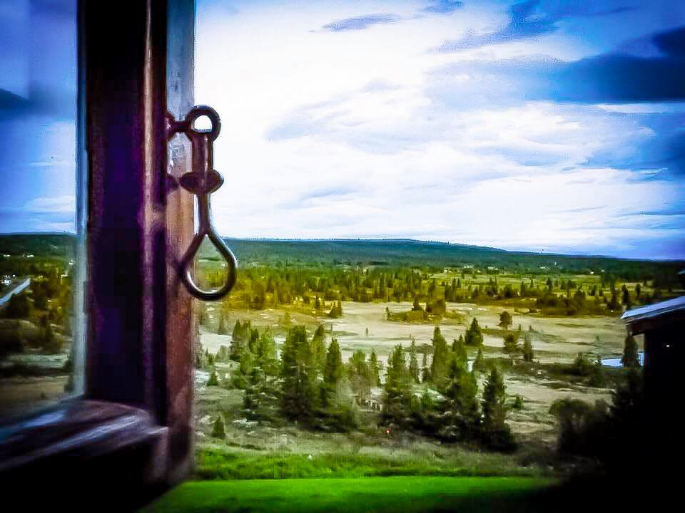

HYTTEMØTE FOR HYTTEGOLINGAR
Gol kommune
05.10.19
Gol skule aulaen

Slide 3

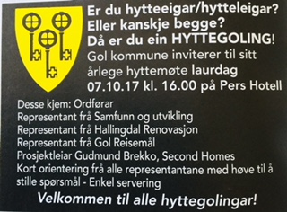
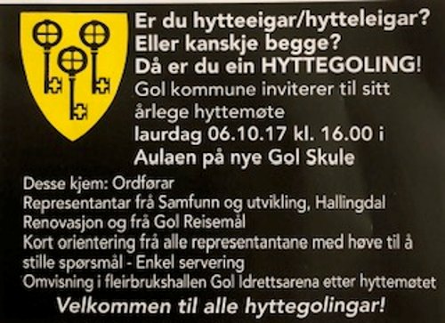

VELKOMEN TIL HYTTEMØTE!
Fjerde hyttemøte i Gol kommune
Skapa dialog med hyttegolingane - talerett

Slide 4
Program for møtet:
Velkomen v/ordførar
Samfunn og utvikling, Gol kommune
Hallingdal Renovasjon
Visit Gol
Utmarkslaget v/ leiar
Spørsmål og svar
Oppsummering (HKN?)

Slide 5
OPPSUMMERING FRÅ 2016 MØTET:
Tilstade: ca. 32 hyttegolingar
Innspel frå møtedeltakarar:
Opningstider er viktig for hyttegolingane og det kom attendemelding på at opningstider ved butikkar, turistkontor og symjehall (og/eller andre aktivitetstilbod) må betrast for dei som oppheld seg i kommunen. Innspelet blir lyfta via dagleg leiar i Gol Reisemål til styret som styrar opningstider for turistkontor og til butikkane i neste sentrumsmøte. Ordførar vil ta innspel på opningstider til symjehall og/eller andre aktivitetstilbod i kommunal regi til politikarane.
Løypebidraget
Ynskje om meir informasjon frå Gol kommune
Ynskje om eit møte i halvåret

Slide 6
OPPSUMMERING FRÅ 2017 MØTET:
Tilstade: ca. 60 hyttegolingar
Innleiarar:
Hytteundersøkinga 2017/Second Homes v/Gudmund Brekko – resultat frå hytteundersøking som er gjennomført i Gol kommune
Innspel frå hyttegolingane:
Meir bidrag frå kommunen til løyper, sumar- og vinteraktivitetar, vedlikehald av sti og løyper
Skapa ein kommunikasjonsplattform mellom hyttegolingane og kommunen, gjerne bruk av heimeside der ein kan dele relevant informasjon
Oppfordring til aktørar om å bruke enkle betalingsordningar som blant anna Vipps
Ynskje om tidlegløyper, men det krev vedlikehald
Større og betre skilting ved renovasjonspunkta på Golsfjellet om opninstider til Klemmavegen/avfallsmottaket
Ynskje om at Hallingdal Renovasjon også tilbyr sortering av matavfall
Ynskje om meir informasjon om kollektivtrafikken i og til/frå Gol
Oppfordre om at dei som ikkje deltek med løypebidrag (påstått ca 50 %) faktisk blir med å bidrar
Framleis behov for å sende ut papirfaktura til eldre
Det vart oppfordra frå ordføraren at hyttegolingane kan prøve å organisere seg slik at kommunen på sikt kan ha faste og hyppigare møter med representantar for hytteeigarane på Golsfjellet.

Slide 7
OPPSUMMERING FRÅ 2018 MØTET:
Tilstade: ca. 18 hyttegolingar
Innspel frå hyttegolingane:
Viktig at kommunen forbereder seg og presenterer kva som er nytt i høve til førre år på sine hyttemøter
Gode attendemeldingar på kommunens føringar til kommuneplanen ifm. fortetting av hytteområder versus å opne for nye områder
Attendemeldingar som går på hard og auka bruk av private «hyttevegar»/fjellvegar. Kommunen bør ta høgde for auke i bruk av vegar når ein opnar for fortetting samt stiller krav/villkår til kompensasjon ved stor anleggstrafikk til vegeigarlaga.
Det er eit mål å få lagt ut tidligare presentasjonar frå hyttemøtene samt informasjon som er gitt på tidlegare hyttemøter på hyttegolingen sin fane på kommunens heimesider.
Det oppfordrast også om at informasjon gitt ifm. revisjon av kommuneplan (presentasjonar og referat av informasjonsmøter/folkemøter ol.) blir lagt ut på hyttegolingen si fane på kommunens heimeside.
Det kom opp spørsmål om kommunens markagrense og det var vist på skjerm.
Innspel om betre skilting frå RV52 til Klemmavegen, innfarten ved Vesterhuset.
Betre informasjon og vurdering av andre opningstider til mottaket i Klemma.
Det kom også eindel innspel på løysingar for den nye renovasjonsplassen på Golsfjellet ved Storefjellkrysset mtp. bomveg problematikken. Dette ift om denne plassen skal nyttast av andre hyttegolingar enn dei innanfor bomvegen (dei som soknar til FV51)

Slide 8
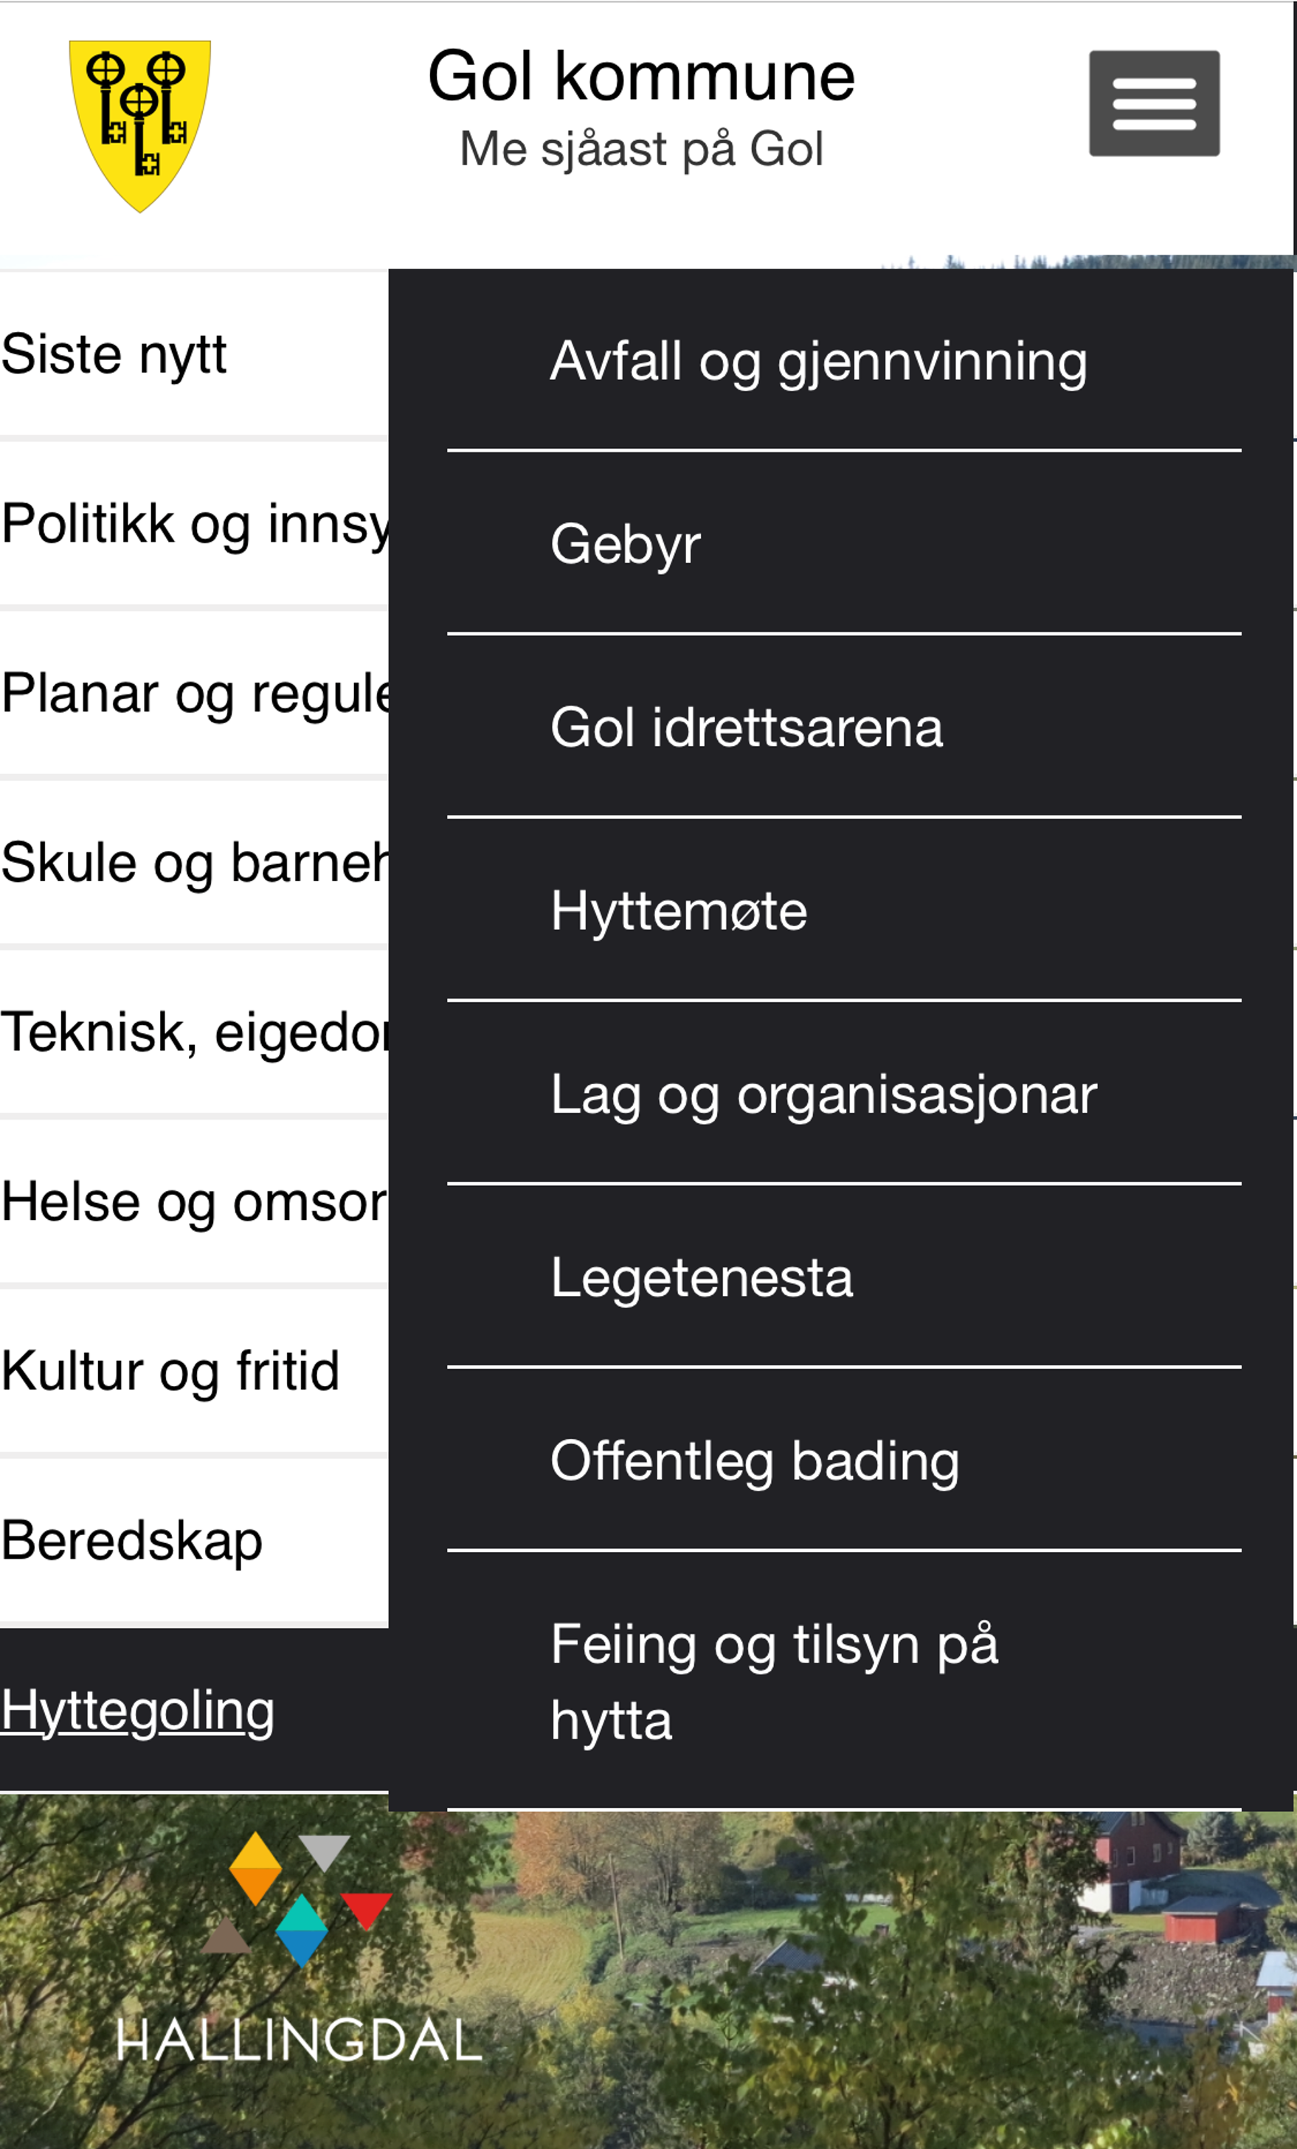
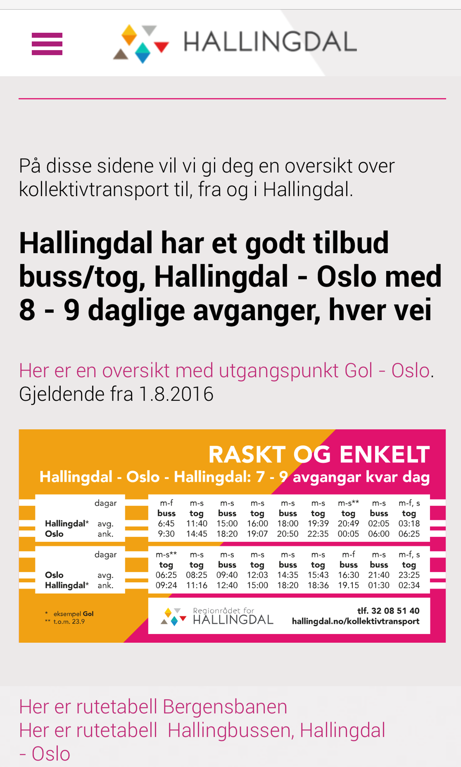

INFORMASJON FRÅ GOL KOMMUNE OG HALLINGDAL:

Slide 9
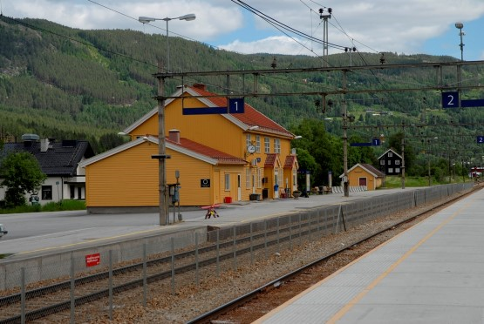
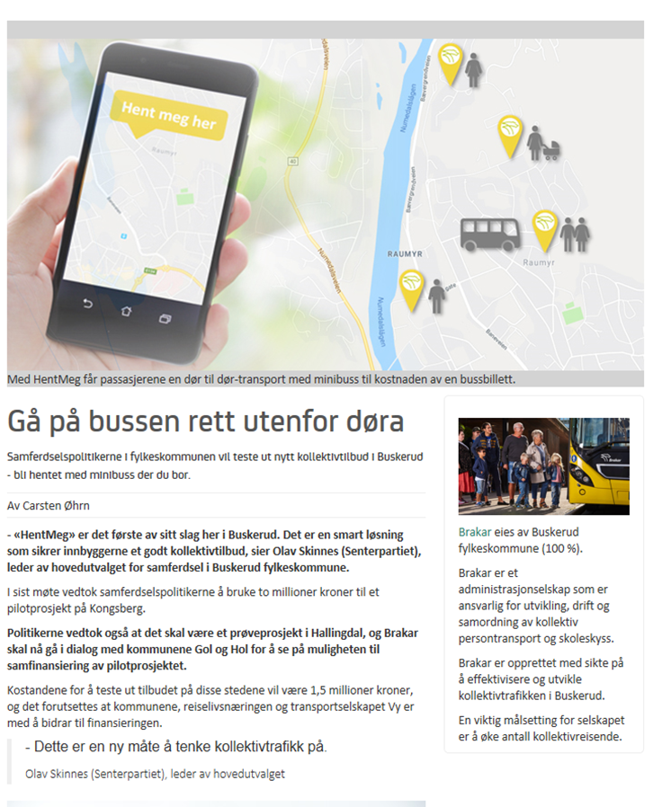
Gol Stasjon og «Hent meg»:
- Bygging av overgang mellom spor 1 og 2
- Krysningsspor – sporveksler
- Uteområde ved stasjonsbygningen
Pilot for kollektivordning
Finansiering FK, K og RL

Slide 10
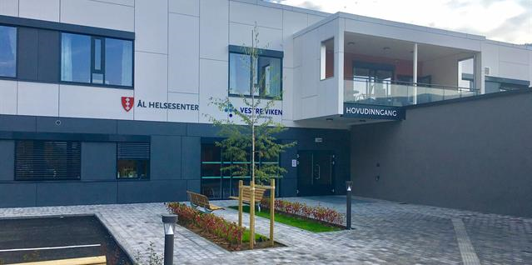
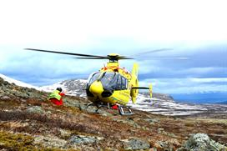

KOMMUNALE TENESTER OG BEREDSKAP:
HELSE:
Akutte tenester: legevakt, ambulanse, ØHI, HSS
Kommunale helsetenester: moa. medisin, stell av sår, CVK o.a.
Tal på oppdrag i hyttefjellet 2018: 89 (62 i 2017)
CT HSS
BRANN:
Utrykningar 2017: 101, 2018: 104, 2019: 74
Ny brannstasjon på Gol – bestemmast dette året
Feietenesta – gode erfaringar frå Golsfjellet med godt oppmøte, obs fakturering, prioritering av risiko, oppstartsfase
POLITI:
Nærpolitireformen har redusert den totale beredskapen med 3 stk
Framleis passutskriving på Gol
Slutt på arrest-tilbod

Slide 11
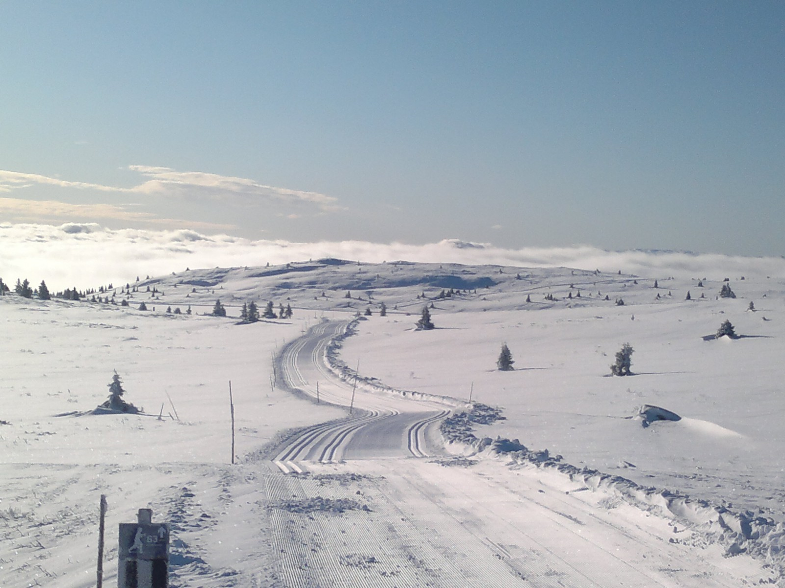
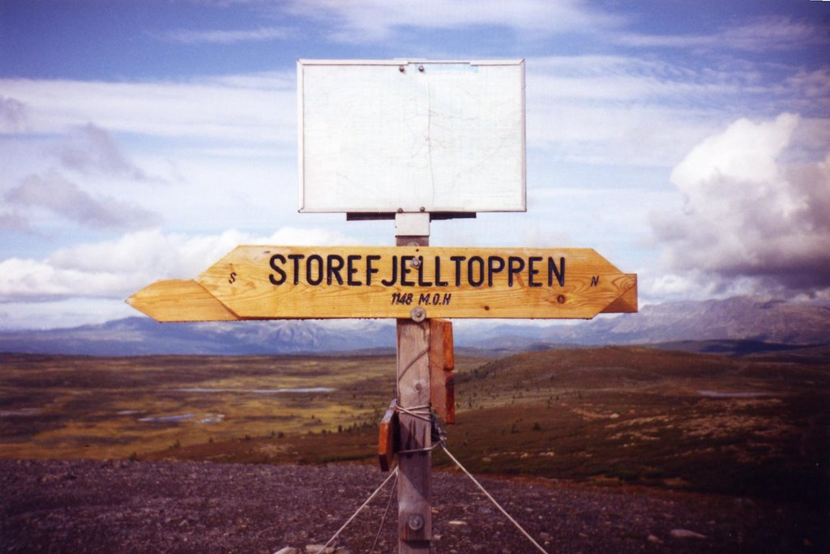
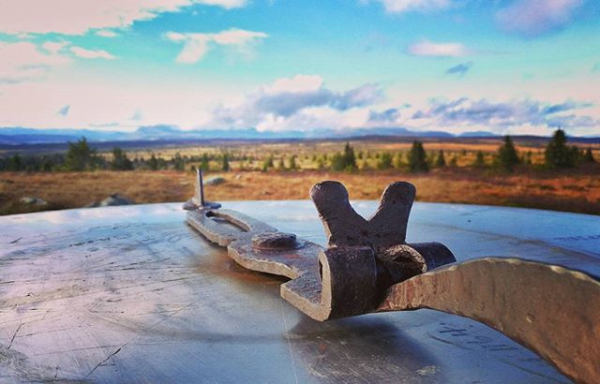
KOMMUNAL STØTTE:
Løypekøyring* 400 000 i 2019,-/ 500 000 årleg
etter dette.
Stigmerking ca. 45 000,- årleg
Reiselivstiltak via næringsfond
Visit Gol 850 000,- årleg
Frivillige lag og organisasjonar (Røde Kors mm)

Slide 12
AKTØRAR OG ARENAER:
VIKTIGE AKTØRAR:
Utmarkslaget
Løypenemd
Løypelag
Hytte Vel
Vegeigarlag
Grunneigarlag
Frivillige lag og organisasjonar (for eksempel. Røde Kors)
VIKTIGE ARENAER:
Hyttemøtet
Hytteforum?
Hytteforening?

Slide 13
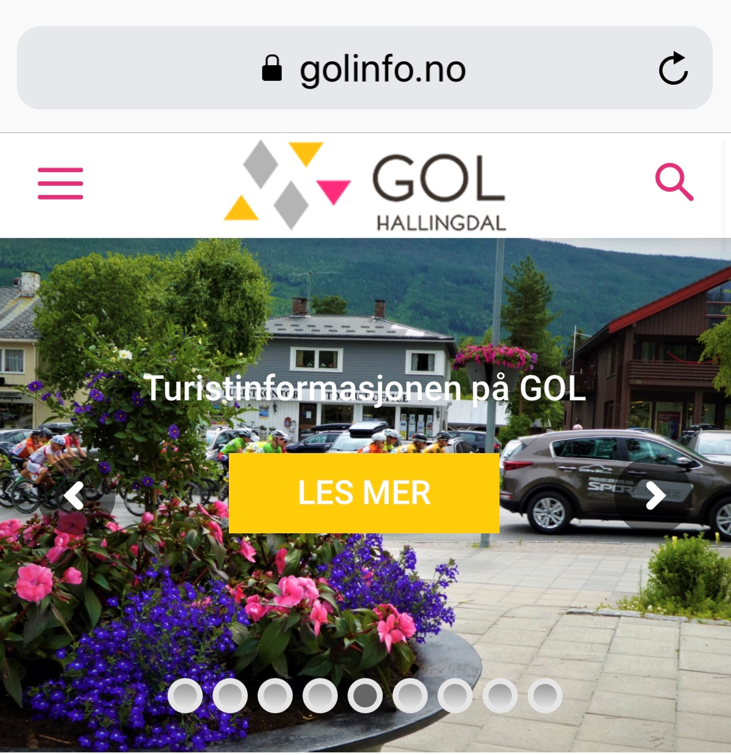
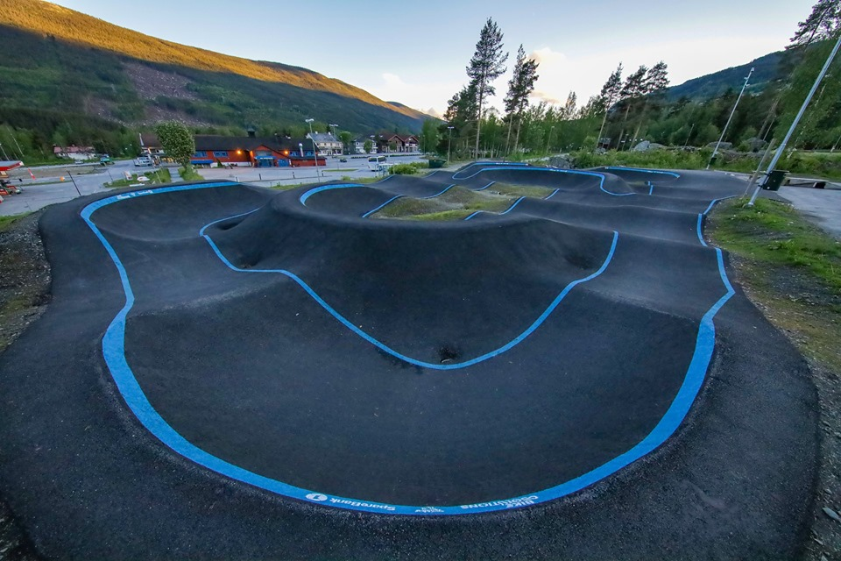
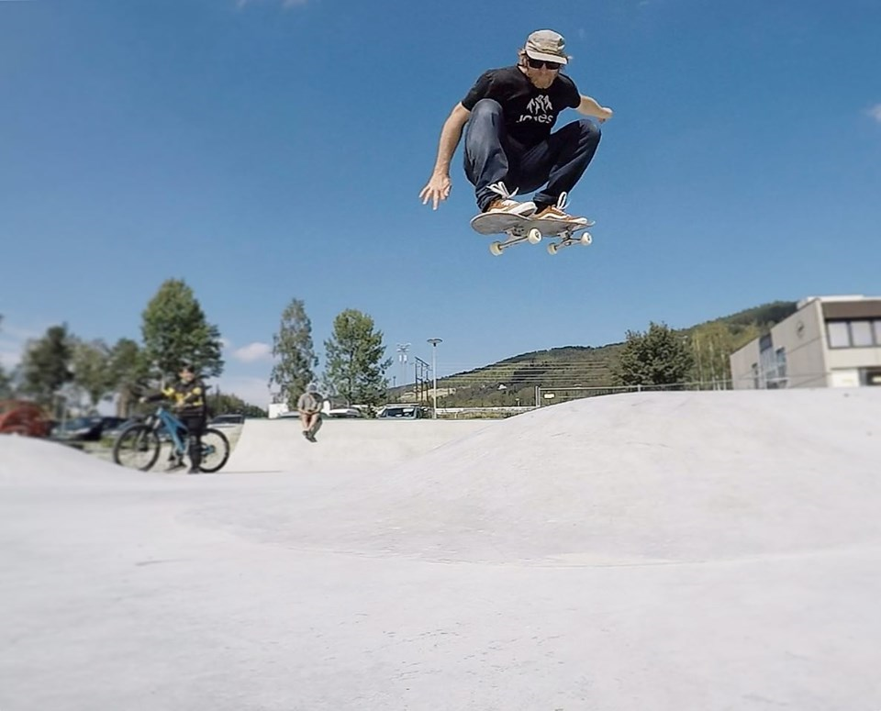
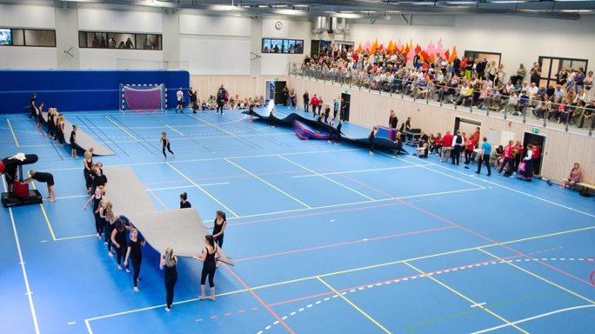
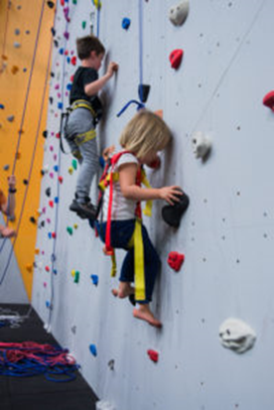
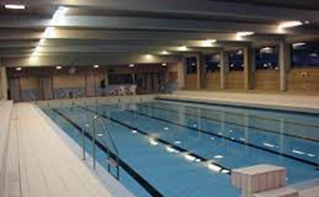
AKTIVITETAR:
Gol Idrettsarena
Hallingmo idrettspark
Pumptrack
Betongpark
Skøytebane - rulleskøytebane
Offentleg symjing
Turistinformasjon/ Visit Gol
Arrangement i Gol

Slide 14
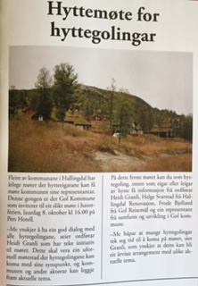
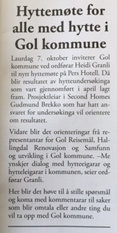
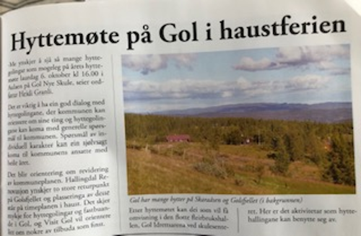
STATUS GOL:
4575 innbyggjarar 2. kvartal 2019
Ca. 2732 bustader
Gjennomsnitt 2,02 innbyggjarar pr. bustad
Ca. 2500 hytter totalt (eks stølar)
Ca. 60-70 nye hytter i året
Gjennomsnitt 2,6 familiar pr. hytte
Ca. 7000 hyttegolingar totalt

Slide 15
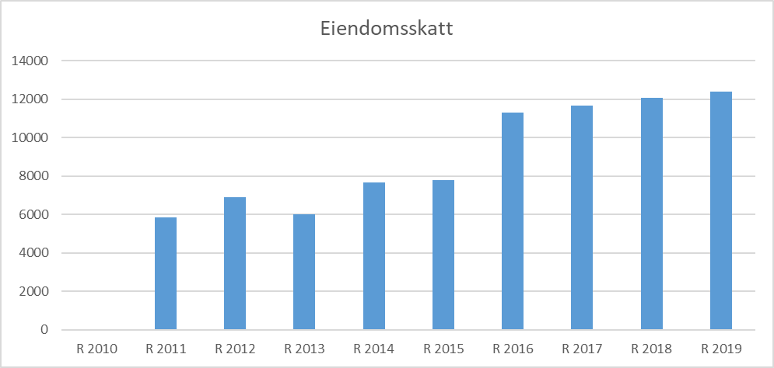
EIGEDOMSSKATT
Eigedomsskatt 2019-tal:
Ca. 5 376 000,- hytter
Ca. 7 027 000,- bustader
OBS! Botnfrådrag

